Slide 1
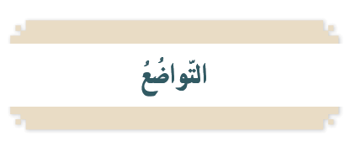

Slide 2
طاعة الله وكسب الأجر والثواب
التواضع وعدم التكبّر

Slide 4
الذل
التواضع
يرفضه ولا يريده
يدعو إليه ويعلمنا إياه
بعبادته واتباع أمره وعدم معصيته
طاعته والالتزام بسنته

Slide 6
مع أهله
في جلسته
في كلامه
في تعامله
في مشيته
في لباسه
أطيعه ولا أعصيه
أحترمه واستجيب لنصائحه
بحُسن معاملته وعدم إيذائه
أعطف عليه وأساعده
لا أتفاخر عليهم ولا أسبهم
أبتعد عن إيذائه وأعرف حقوقه

Slide 7
تكبّر ـــ لأن الإنسان مهما بلغ يبقى بحاجة للعلم
تصرّف غير لائق لأنه سيضر بنفسه وسيحقد الآخرون عليه

Slide 9
التعاون والمحبة
الاحترام والتقدير
الاحترام المتبادل والتقدم العلمي
العداوة والتفرقة
كره الناس له
التخلف الحضاري
يستحق العذاب

Slide 10
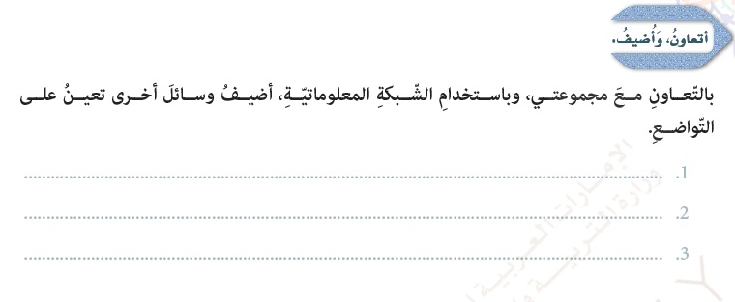
مخالطة الفقراء والجلوس معهم
التفكير بالآخرة
محاسبة النفس

Slide 11
تقوى الله
مخالطة الناس
التفكير بالآخرة
احترام الناس وعدم
التعالي عليهم
المحبة والرحمة
والقوة والتقدم
والأجر والمغفرة
في كل شيء
له علاقة بحياة
الناس ومعاشهم

Slide 12




بإجابة الدعوة وعدم رفضها
احترام الناس وعدم التعالي عليهم ومعاملتهم باللطف واللين

Slide 13
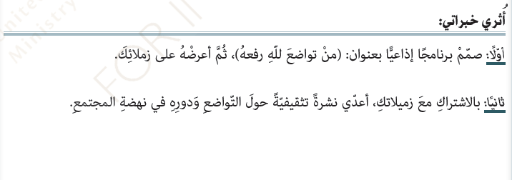
واجب

Slide 14
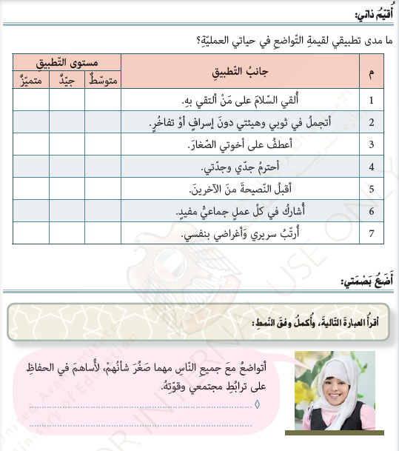
أتواضع مع والدي ولا اعصيهم
أتواضع مع معلمي وزملائي

